Slide 1

UNIVERSIDAD TECNOLÓGICA ISRAEL
SISTEMA ORGANIZADOR DE RESULTADOS GLOBALES DE FÚTBOL EN LA LIGA BARRIAL SANTA ANA CHILLOGALLO
Gabriel Pazmiño
Adrian Vasco
Carlos Ortiz
Liliana Cuenca

Slide 2

TEMA
SISTEMA ORGANIZADOR DE RESULTADOS GLOBALES DE FÚTBOL EN LA LIGA BARRIAL SANTA ANA CHILLOGALLO

Slide 3
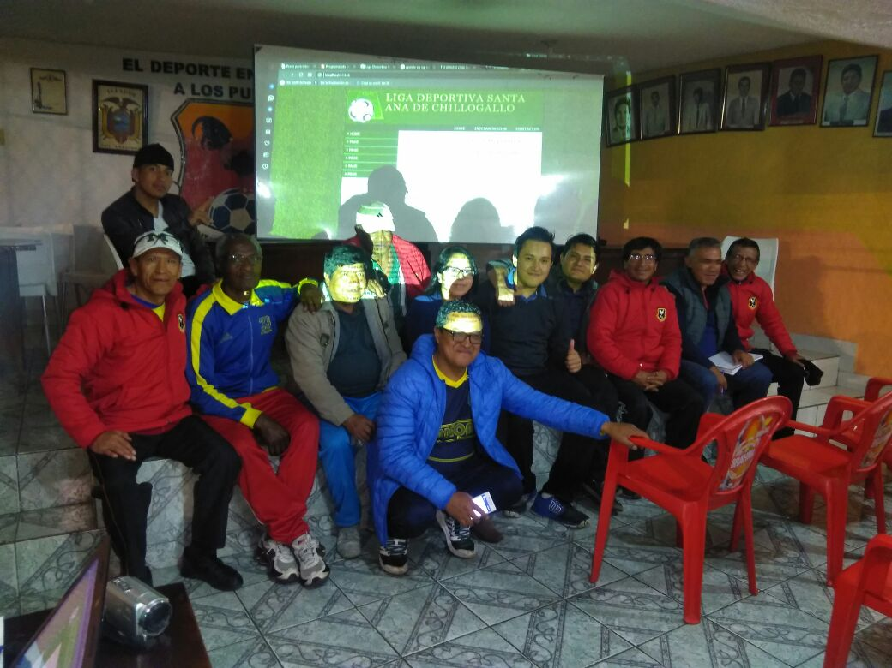
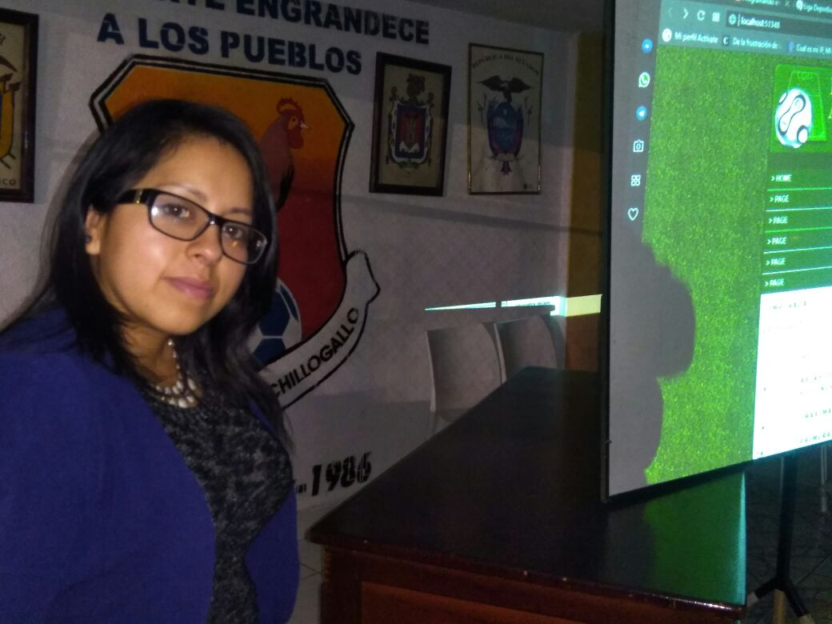
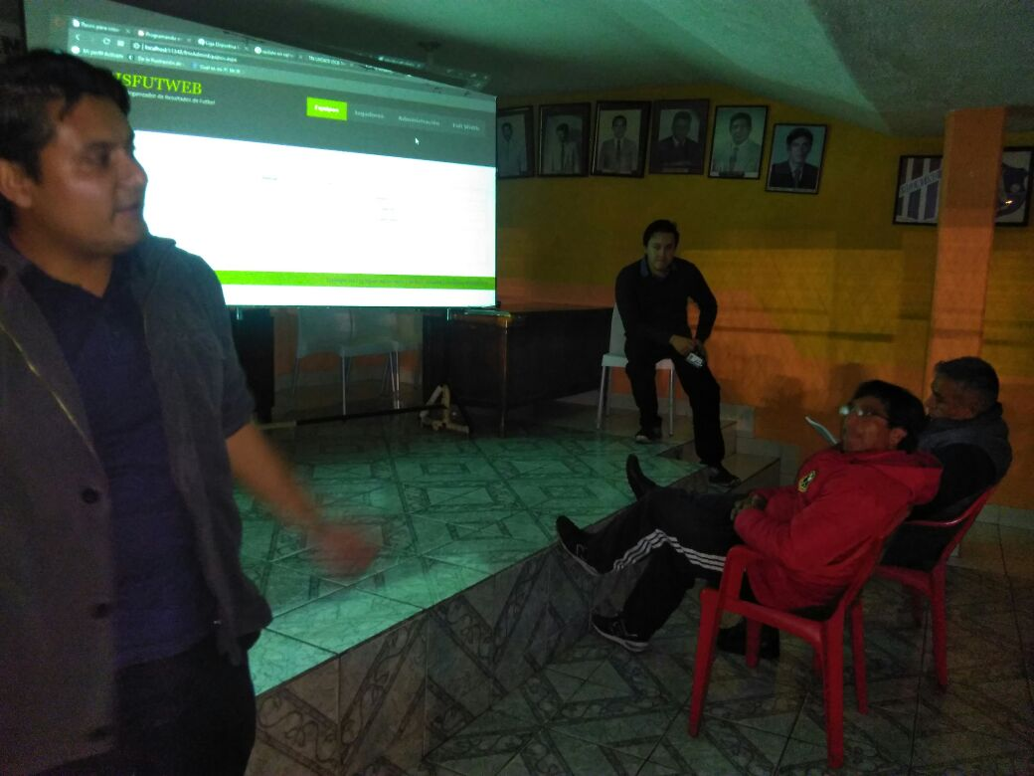
INTEGRANTES DE PROYECTO Y DIRECTIVA DE LIGA SANTA ANA CHILLOGALLO

Slide 4
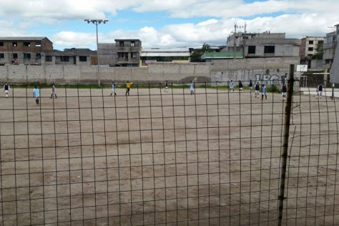
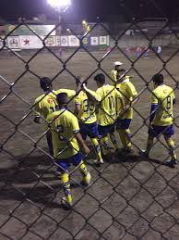
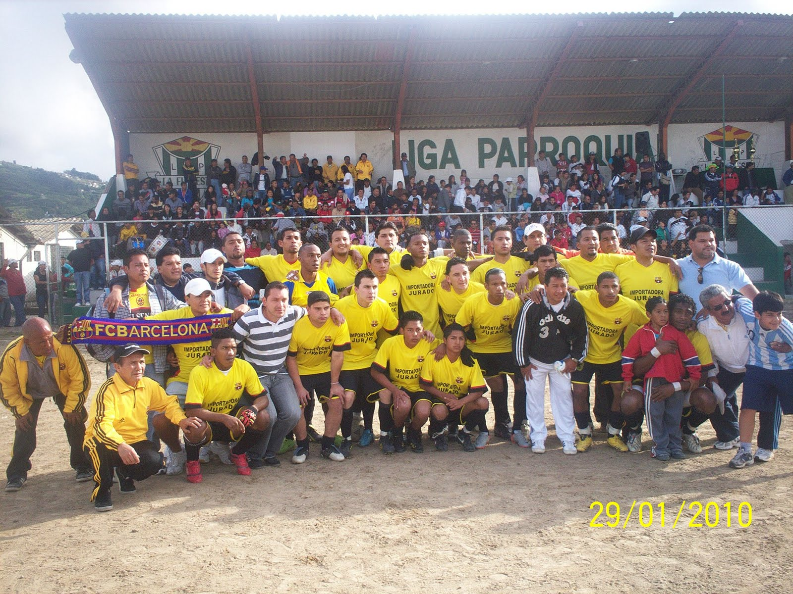
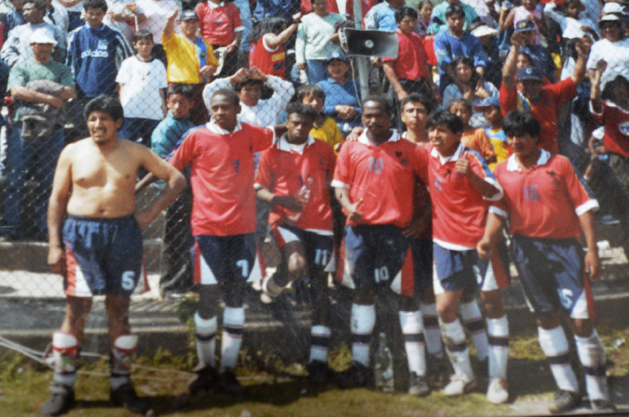
ESTADIO LIGA DEPORTIVA SANTA ANA

Slide 5
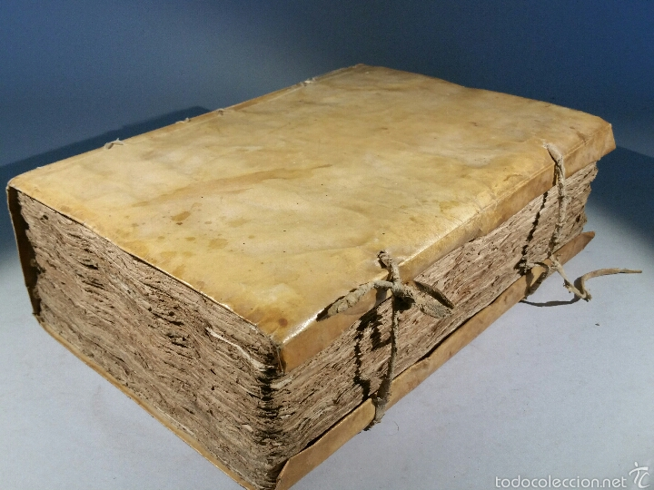


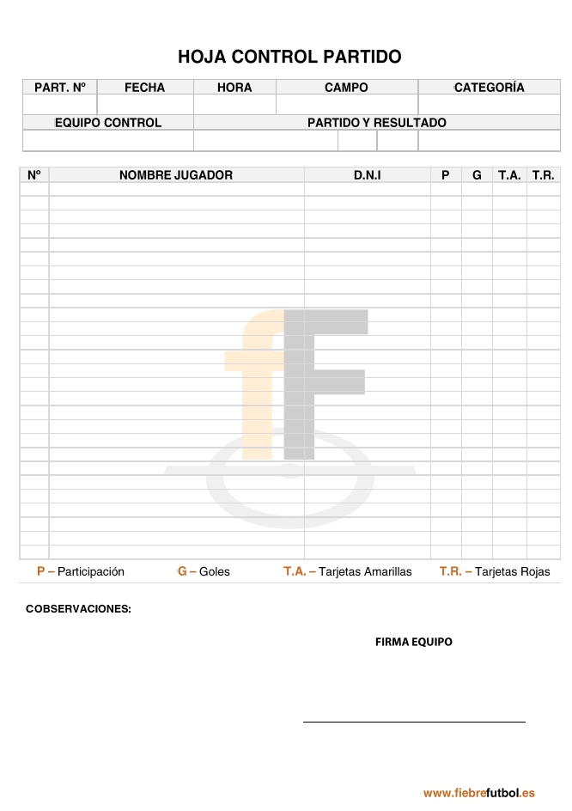


PROBLEMA
PROBLEMA

Slide 6

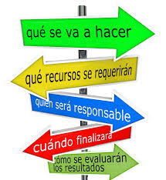
IDENTIFICACIÓN DEL PROBLEMA
Plan
VISITAS SEMANALES (Revisión general de lugar)
CHARLAS (Personas de la directiva)
INSPECCIÒN TÉCNICA (Revisión tecnológica)

Slide 7


DISEÑO E IMPLEMENTACIÓN
Revisión de Partes obtenidas
Desarrollo
Pruebas
Correcciones con el cliente

Slide 8
DIRECTIVA
MATERIALES
Falta de organización
Manipulación de archivos
Pocos recursos económicos
Poco interés en renovar recursos
Falta de propuestas
Equipo logístico de registro Obsoleto
Interés personal y no colectivo
Falta de responsabilidad administrativa
Desacuerdos estratégicos
Poco Compromiso logístico
Individualismo
Documentos Desorganizados
FALTA DE REGISTRO ORGANIZADO DE DATOS
Falta de asesoramiento técnico
Ingreso manual de datos
Falta de una base de datos
Gran cantidad de registros en papel
Desconocimiento informático
Espacio físico innecesario para guardar los archivadores
Desconocimiento sobre nuevas tecnologías
Perdida de información
Desactualizacion tecnologica
Inseguridad en la información
Equipos tecnológicos obsoletos
Redundancia en los datos
RECURSOS TECNOLOGICOS
PROCEDIMIENTO

Slide 9




Solución al Problema
Creación de un sistema organizador de resultados de encuentros deportivos
Creación de una base de datos (Datos de jugadores y resultados deportivos).
Resultados manipulados por un administrador luego de vocalía.
Transcripción de jugadores habilitados dentro de la liga y retirados.
Respaldos de documentos físicos sin peligro a extinguirse.

Slide 10
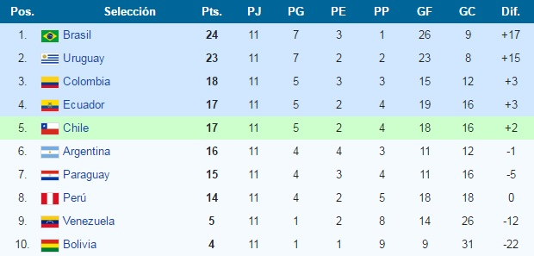
REQUERIMIENTOS FUNCIONALES
El Sistema desplegará la información de la tabla de posiciones de los equipos a traves de parámetros de la consulta a realizarce.

Slide 11
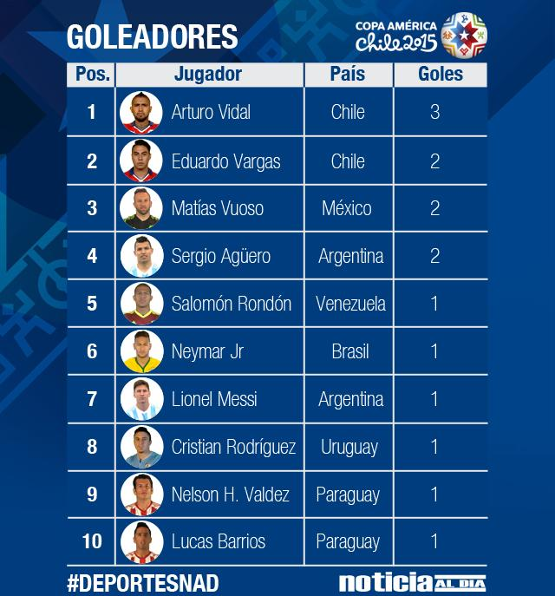
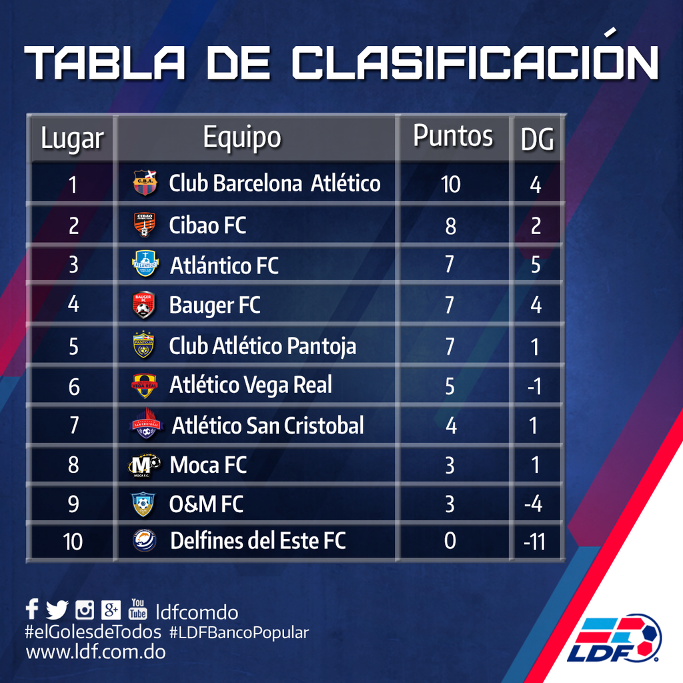

Slide 12


REQUERIMIENTOS NO FUNCIONALES
Fiabilidad
Usabilidad
Portabilidad
Rendimiento
Desempeño

Slide 13



Slide 14
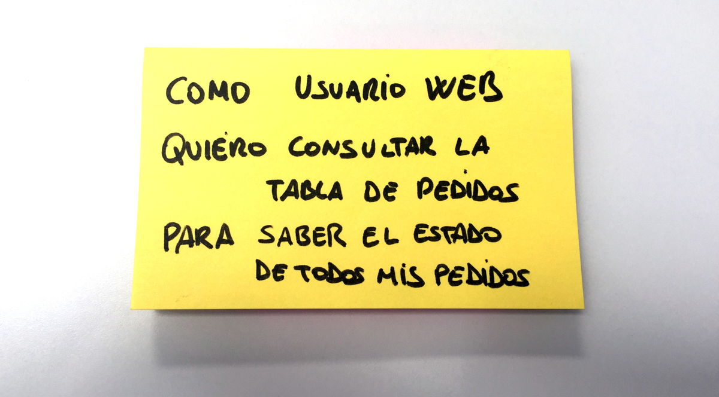
METODOLOGÍA XP
Es muy adaptable a necesidades ya que no sigue un régimen muy estricto para poderla seguir.
Tener un enfoque en el trabajo en grupo es más fácil el dividir nuestras contribuciones al proyecto.
Permite ver nuestro punto de vista desde el punto de vista del Cliente (en este caso nos permite que los administradores que harán la revisión al proyecto, nos de su opinión en cuanto a que les gustaría que agregáramos y que modificaciones serian ideales para el mismo).

Slide 15

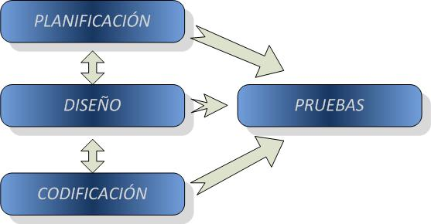
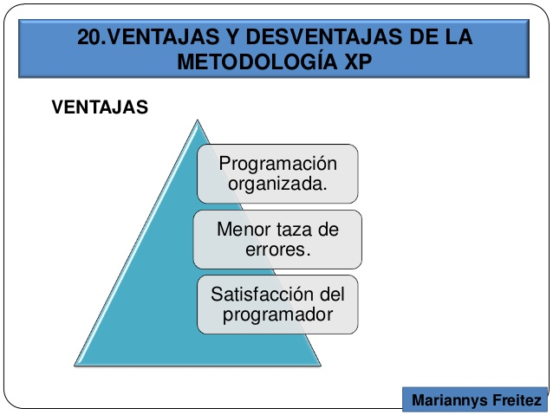

Slide 16

HISTORIAS DE USUARIO
Son descripciones cortas de una necesidad de un cliente del software que estemos desarrollando.
Al redactar una historia de usuario deben tenerse en cuenta describir el Rol, la funcionalidad y el resultado esperado de la aplicación en una frase corta. Adicionalmente, debe venir acompañada de los criterios de aceptación, no más de 4 por historia, redactado también en una frase que incluya el contexto, el evento y el comportamiento esperado ante ese evento.

Slide 17
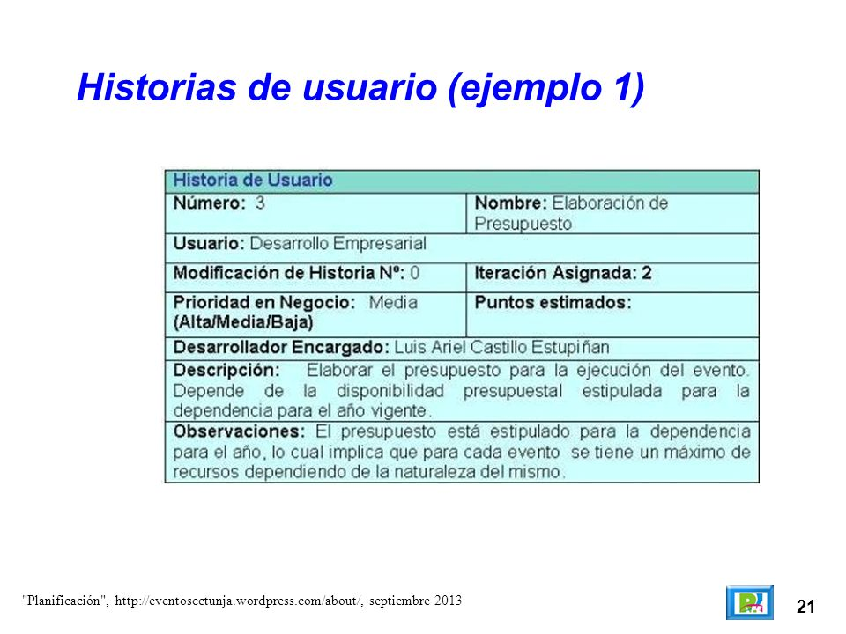
Ejemplo

Slide 18
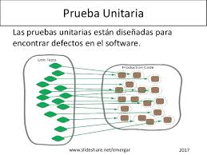
PRUEBAS UNITARIAS

Slide 19
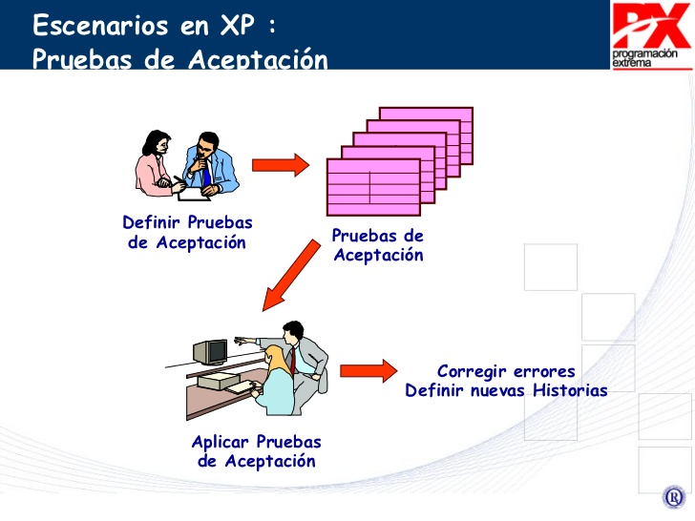
PRUEBAS DE ACEPTACIÓN

Slide 20
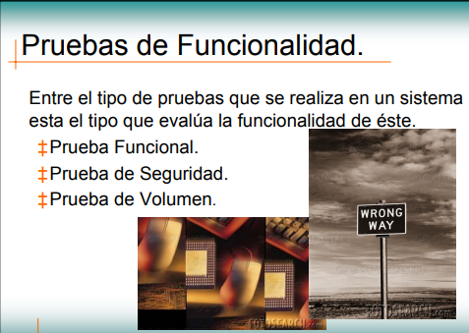

Slide 21
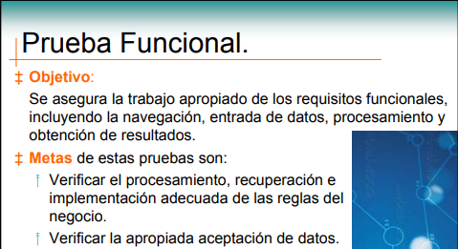

Slide 22
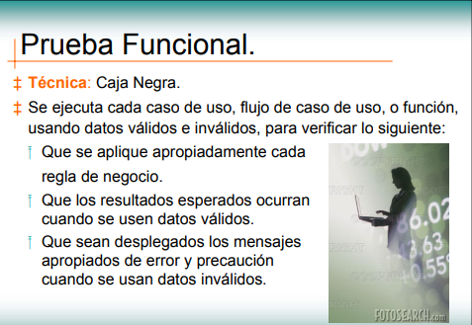

Slide 23
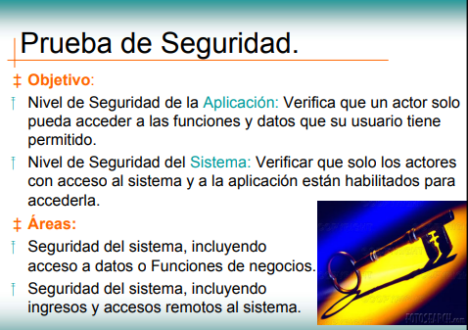

Slide 24
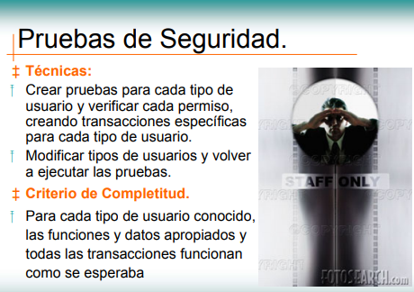

Slide 25
BIBLIOGRAFÍA
http://ficus.pntic.mec.es/fmas0021/software_deportivo.html
http://www.monografias.com/trabajos89/propuesta-actividades-fisico-deportivas-recreativas/propuesta-actividades-fisico-deportivas-recreativas.shtml
https://es.slideshare.net/henrygallohidalgo/ley-del-deporte-educacin-fsica-y-recreacin-definitive

Slide 26

GRACIAS

